Slide 1

TRAVELMATES
Tim: 11.3
Ak. God. 2025./2026.

Slide 2
SADRŽAJ
Članovi tima
Opis zadatka
Cilj projekta
Pregled zahtjeva
Arhitektura
Korišteni alati i tehnologije
Organizacija rada
Zaključak

Slide 3

ČLANOVI
Kristijan Orešić – voditelj, dokumentacija, backend
Nola Bonačić-Dorić – frontend, dokumentacija
Ognjen Škarić – backend, dokumentacija
Vita Pavlović – frontend, dokumentacija
Franko Pavlić – frontend, dokumentacija
Nik Čolić – baza podataka, dokumentacija

Slide 4
OPIS PROJEKTA
Web aplikacija namijenja turistima i lokalnim posjetiteljima
Jednostavno otkrivanje i istraživanje znamenitosti
Informacije o lokacijama
Izi.Travel, Google Maps

Slide 5
CILJ PROJEKTA
Olakšati planiranje obilazaka
Poboljšati iskustvo razgledavanja
Moderan, digitalan način istraživanja destinacija

Slide 6
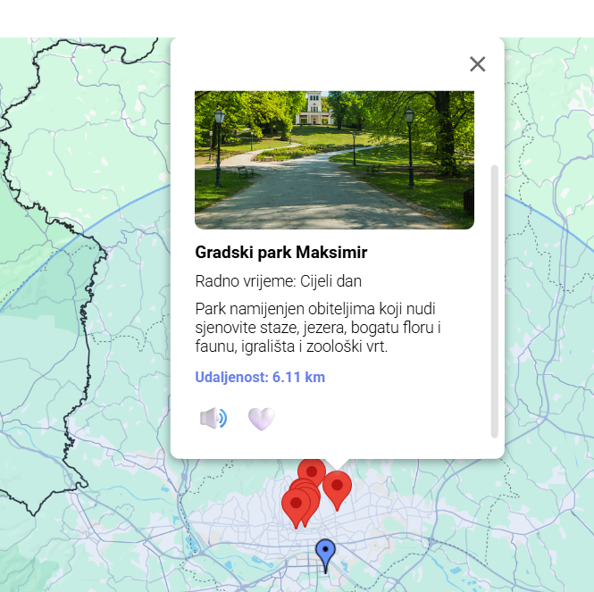
FUNKCIONALNI ZAHTJEVI
Registracija i prijava putem vanjske autentifikacije
OAuth
Prikazivanje znamenitosti na korisniku bliskoj lokaciji
Google Maps API
Spremanje lokacija u favorite
Opis i pretvaranje opisa znamenitosti u audio
Text-to-Speech API

Slide 7
NEFUNKCIONALNI ZAHTJEVI
Vrijeme učitavanja <5 s
Uredničke funkcije dostupne samo uredniku
Responzivno sučelje

Slide 8
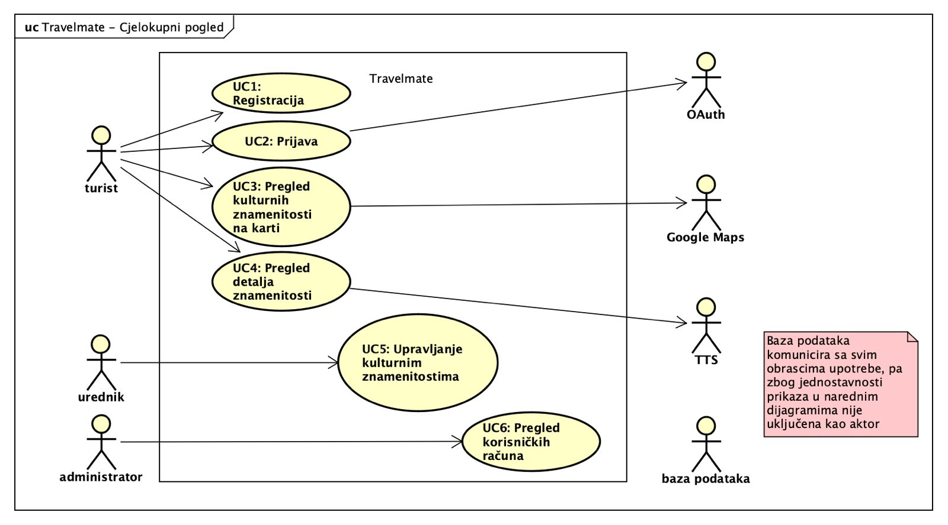
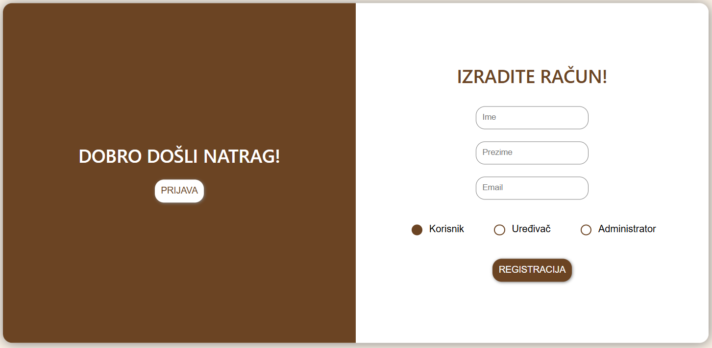
UML DIJAGRAM OBRASCA UPORABE
User
Pregled znamenitosti
Editor
Dodavanje i uređivanje znamenitosti
Admin
Upravljanje korisnicima i sustavom

Slide 9
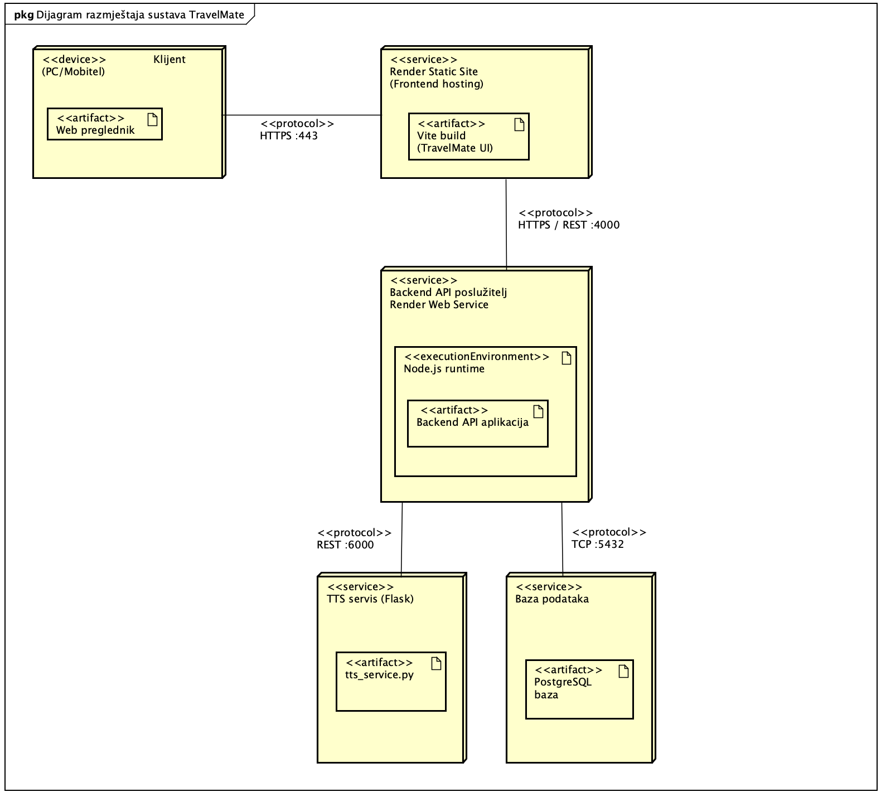
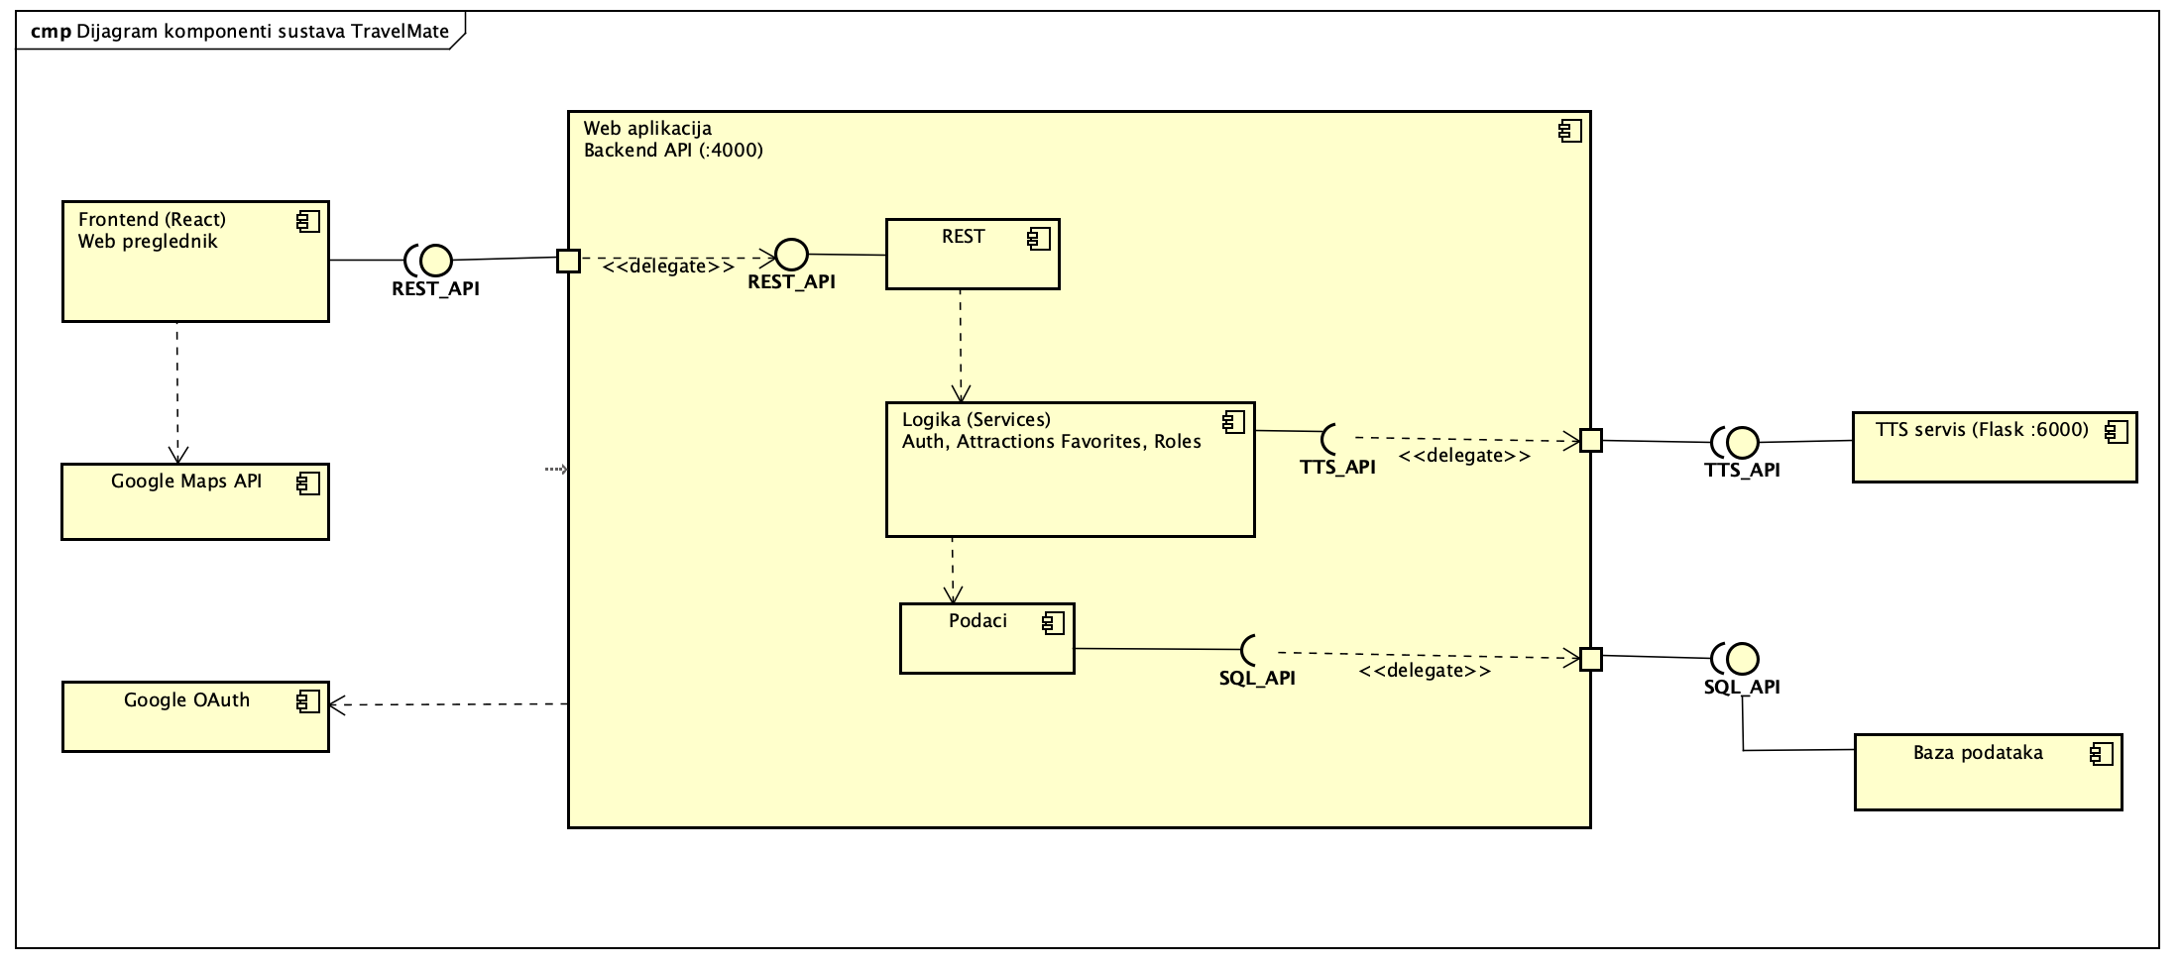
ARHITEKTURA SUSTAVA
Razdvojeni frontend i backend
Klijent-poslužiteljska arhitektura
Integrirani RESTful API komunikacijski sloj

Slide 10
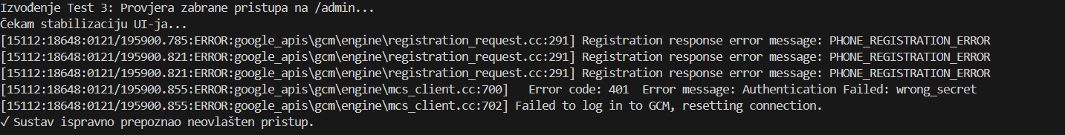

ISPITIVANJE
Test Runner: Vitest
HTTP Testing: Supertest
Test upravljanja atrakcijama
Testovi funkcionalnosti
6 testova
Ispitivanje sustava
5 testova

Slide 11



KORIŠTENE TEHNOLOGIJE
Frontend
React
React Router
Axios
Vite
Backend
Node.js
Express
Passport.js i JWT
bcrypt
pg
Baza podataka
PostgreSQL
Razvojni alati
VSC
Git
Alati za ispitavnje
Alati za razmještaj
Docker
Cloud platforma
Render

Slide 12
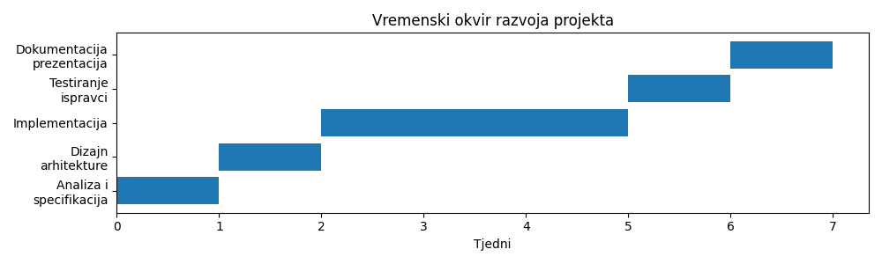
ORGANIZACIJA RADA
Tjedni sastanci
Komunikacija
WhatsApp
Discord

Slide 13
TABLICA RAŠČLAMBE ZADATAKA
Aktivnost | Kristijan Orešić | Franko Pavlić | Nik Čolić | Nola Bonačić-Dorić | Vita Pavlović | Ognjen Škarić
Upravljanje projektom | 20
Opis projektnog zadatka | 2
Funkcionalni zahtjevi |  | 2
Opis pojedinih obrazaca |  |  | 2 | 5 | 5
Dijagram obrazaca |  |  |  | 5 | 5
Sekvencijski dijagrami |  |  |  | 3 | 5
Opis ostalih zahtjeva |  | 3
Arhitektura i dizajn sustava | 2 | 5
Opis baza podataka | 3 |  | 10
Dijagram razreda |  |  | 3
Dijagram stanja |  |  | 5
Dijagram aktivnosti |  |  |  | 5
Dijagram komponenti |  |  |  | 5
Korištene tehnologije i alati |  | 3
Ispitivanje programskog rješenja | 10 |  |  |  | 10 | 10
Dijagram razmještaja |  |  |  | 5
Upute za puštanje u pogon |  | 2
Dnevnik sastajanja | 2
Zaključak i budući rad | 2
Implementacija baze podataka | 5 |  | 15
Implementacija poslužiteljske strane | 60 | 45 | 10 | 5 | 5 | 20
Dizajniranje korisničkog sučelja | 5 | 10 |  | 30 | 30
Implementacija klijentske strane | 30 | 30 |  | 5 | 5 | 10
Puštanje u pogon | 20

Slide 14
ZAKLJUČAK
Stečena znanja
Razvoj vještina rada u timu
Unapređenje tehničkih vještina
Tehnički izazovi
Mogućnosti daljnjeg razvoja
Napredni filteri i preporuke znamenitosti
Sustav ocjenjivanja
Uspješno realiziran projekt
Stabilna i proširiva aplikacija

Slide 15
HVALA NA PAŽNJI
Literatura
https://www.tridevitsolution.com/node
https://www.cloudmatetechnologies.com/demystifying-reactjs-a-beginners-guide/
https://www.logicmonitor.com/integrations/postgresql

